Slide 1

人生代代无穷已，江月年年只相似。
函数与递归

Slide 2
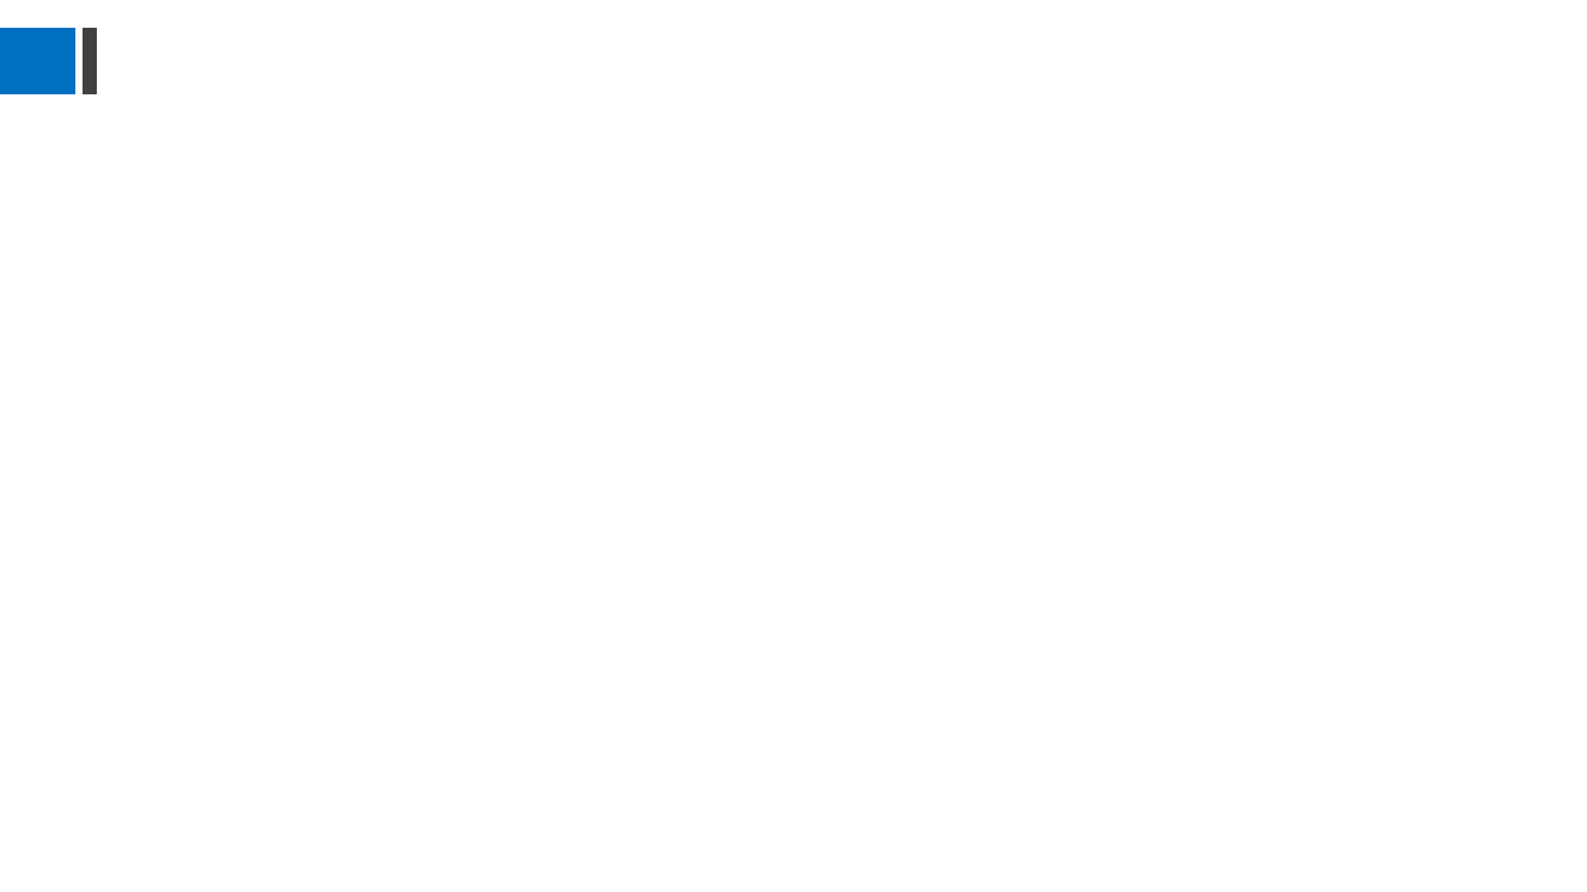
生活引子
从前有座山，山上有座庙，庙里有个老和尚在给小和尚讲故事，他说：
“从前有座山，山上有座庙，庙里有个老和尚在给小和尚讲故事，他说：
“从前有座山，山上有座庙，庙里有个老和尚在给小和尚讲故事，他说：
“从前有座山，山上有座庙，庙里有个老和尚在给小和尚讲故事，他说：
。。。。。。。。。。。。。。。。。。。。。
思考1：这个例子有何特点？
思考2：故事何时结束？

Slide 3
引例1：本程序完成了什么功能？
#include<bits/stdc++.h>
void p5(int n){cout<<n;}
void p4(int n){p5(n-1); cout<<n;}
void p3(int n){p4(n-1); cout<<n;}
void p2(int n){p3(n-1); cout<<n;}
void p1(int n){p2(n-1); cout<<n;}
int main(){
p1(5);
return 0;
}
输出: 12345
如果要输出1~10怎么办呢？

Slide 4
使用子程序自己调用自己后的引例1
#include<bits/stdc++.h>
void p(int n){
if(n>0){
p(n-1);
cout<<n;
}
}
int main(){
p(5);
return 0;
}
如果函数体中出现调用其自身的语句，称为递归。
如果要先输出5 4 3 2 1然后再输出1 2 3 4 5呢？程序如何修改？

Slide 5
如何设计递归算法
一个问题要用递归方法来解决必须符合两个条件：
1、可以把一个问题转化成一个新的问题，而新问题的解法和原问题的解法完全相同，只是处理对象的规模不同。
2、必需要有一个明确的递归结束条件。

Slide 6
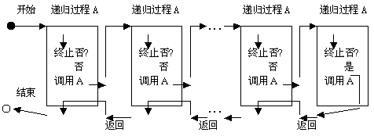
递归函数的执行流程
从下图可知，递归函数的执行总是一个函数体未执行完， 就带着本次执行的结果又进入另一轮函数体的执行，……，如此反复，不断深入，直到某次函数的执行遇到终止递归的边界条件时，则不再深入，而执行本次的函数体余下的部分，然后又返回到上一次调用的函数体中，执行其余下的部分，……，如此反复，直到回到起始位置上，才最终结束整个递归函数的执行，得到相应的执行结果。

Slide 7
引例2.写出运行结果。
递归函数通常带有一些局部变量(如本例中的n)，只有当整个函数体执行完毕时，这些局部变量才失去意义。每递归调用一次，就必须生成一组‘新’的局部变量，虽然这些新的局部变量与原来的局部变量分别具有相同的名字，但其分配的存储空间不同，其值也完全无关。
#include<bits/stdc++.h>
void p(int n){
if(n>0){
p(n-1);
for(int i=0;i<n;++i) cout<<n;
cout<<endl;
}
}
int main(){
p(5);
return 0;
}
1
22
333
4444
55555
P(5)->P(4)->P(3)->P(2)->P(1)->P(0)

Slide 8
课堂实例1—编程求N！
用递归的思想来解决问题，首先要找到递归的规律，也就是n规模的问题与n-1的规模的问题。
如果用函数f(n)来表示求n的阶乘；
则可用f(n-1)来表示求n-1的阶乘；
如已知f(n-1),则f(n)可用f(n-1)来求；
计算公式：f(n)=f(n-1)*n;
120
求f(5)
因为f(5)=f(4)*5;
深入一层
24
求f(4)
因为f(4)=f(3)*4;
深入一层
6
求f(3)
因为f(3)=f(2)*3;
深入一层
2
求f(2)
因为f(2)=f(1)*2;
深入一层
1
求f(1)
不再递进是由于到达初始状态，初始值处于可直接求得状态。

Slide 9
求N！用程序实现
定义函数jc(n)来求n的阶乘；
int jc(int n){
int ans;
if(n==1) ans = 1; else ans = n * jc(n - 1);
return ans;
}
子程序的递归不能永远执行。
函数值的可求得状态决定了何时停止递归，即子程序的返回条件。
继续进行递归求解状态即为递进条件。

Slide 10
求N！程序运行过程
定义函数jc(n)来求n的阶乘；
int jc(int n){
int ans;
if(n==1) ans = 1; else ans = n * jc(n - 1);
return ans;
}
主程序调用如下。
int main(){
int n;
cin>>n;
cout<<jc(n);
return 0;
}
Read;
jc(4)
jc(4)
If (n==1)
jc(3)
赋值
24
else
If (n==1)
jc(2)
else
jc(3)
If (n==1)
jc(1)
输出
jc(2)
else
运算并赋值
ans=4*6
If (n==1)
结束
运算并赋值
ans=3*2
jc(1)
结束
运算并赋值
ans=2*1
ans=1
结束
结束
结束

Slide 11
课堂练习一：
根据n！递归程序尝试求出1+2+3+4+5+6+……+n的值

Slide 12
课堂实例2—求斐波那契数列第n项
斐波那契数列1，1，2，3，5，8，13，21，34，55……从第三项起，每一项都是紧挨着的前两项的和,即f[i]:=f[i-1]+f[i-2]，试用递归的方法求出他的第n项。
f(1)=1 (n=1)
f(2)=1 (n=2)
f(n)= f(n-1)+ f(n-2) (n>2)
n<=2

Slide 13
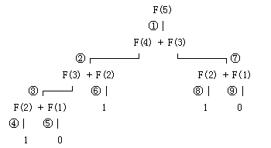
斐波那契数列的递归实现
int F(int n){
if(n < 3) return 1; return F(n-1) + F(n-2);
}
１
１

Slide 14
课堂练习二
楼梯有n阶台阶,上楼可以一步上一阶,也可以一步上二阶。用递归的方法编一程序计算共有多少种不同的走法。
解题思路:
设n阶台阶的走法数为f(n)，显然有
1 (n=1)
f(n)= 2 (n=2)
f(n-1)+f(n-2) (n>2)

Slide 15
课堂练习三：
辗转相除法求自然数M，N的最大公约数。
要求用递归实现。
问题分析：不难发现，辗转相除法是一种可将问题规模不断缩小的解题方法，要求m,n的最大公约数，其实就是求n与m mod n的最大公约数。
m 27 15 12
n 15 12 3
m mod n 12 3 0

Slide 16
辗转相除法求M，N的最大公约数
gcd(m,n) ={
m , n = 0.
gcd(n,m % n) , n != 0.
}
请写出递归程序。

Slide 17
课堂实例3—进制转换
把任一给定的十进制正整数（<=32000）转换成二进制数后输出。
#include<bits/stdc++.h>
void ejz(int n){
if(n>0){
ejz(n/2);
cout<<n%2;
}
}
int main(){
int n;
cin>>n;
cout<<n<<”=(“;
ejz(n);
cout<<”)2”;
return 0;
}
输入：m=35
输出：35=(100011)2

Slide 18
课堂练习四：
读入一个十进制正整数（<=32000）转换成八进制数后输出。
递归公式：
返回 n=0;
ba(n)=
ba(n div 8)
cout<<(n mod 8);
n<>0

Slide 19
递归的本质
递归的本质类似于循环，但不等同于循环
循环结构的程序反复执行的是一个复合语句，然后根据循环条件判断是否循环。
递归通过子程序名来反复调用整个程序，这导致计算机在运行时要不断开辟新的内存空间。
递归结束条件虽相当于循环结束条件，但递归结束条件只表示到此层子程序结束，还将逐层返回上层程序。

Slide 20
递归标准格式一：
满足递归终止条件时需执行某语句，格式如下：
if (递归终止条件) 语句;
else 递归调用；

Slide 21
递归标准格式二：
满足递归终止条件时不需执行任何语句，格式如下：
if (递归条件) 递归调用；

Slide 22
课堂练习五：
输入一个多位数，用递归方法把这个多位数按反序输出。
问题分析：
递归公式：
返回 n=0;
Rd(n)=
cout<<(n mod 10);
rd(n div 10)
n<>0

Slide 23
思考题1：分解质因子
输入一个正整数n，用递归方法从小到大输出该数所有的质因子。
输入样例：
18
输出样例：
2 3 3
递归公式：
n=1;
返回
输出p
zyz(n,p)=
N mod p=0
n>1
zyz(n div p,p)
N mod p<>0
zyz(n ,p+1)

Slide 24
思考题2：角谷猜想
角谷猜想：给定正整数n，请进行如下操作：
1.若n为1，操作结束。
2.若n为偶数，则n变成n/2。
3.若n为大于1的奇数，则n变成n*3+1。
请模拟操作的过程。
【输入描述】
一行，一个正整数n。（1 <= n <= 20000 )
【输出描述】
若干行，每行表示一个操作。
【输入样例】
22
【输出样例】
22/2=11
11*3+1=34
……

Slide 25
角谷猜想分析
递归公式：
n=1;
返回
输出
jg(n)=
N mod 2=0
n<>1
jg(n div 2)
输出
n mod 2<>0
jg(n *3+1)

Slide 26
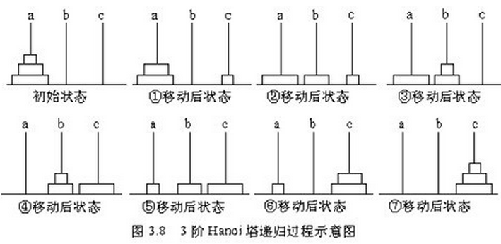
汉诺塔问题
汉诺塔（又称河内塔）问题是源于印度一个古老传说的益智玩具。大梵天创造世界的时候做了三根金刚石柱子，在一根柱子上从下往上按照大小顺序摞着64片黄金圆盘。大梵天命令婆罗门把圆盘从下面开始按大小顺序重新摆放在另一根柱子上。并且规定，在小圆盘上不能放大圆盘，在三根柱子之间一次只能移动一个圆盘。有预言说，这件事完成时宇宙会在一瞬间闪电式毁灭。也有人相信婆罗门至今还在一刻不停地搬动着圆盘。
输入：3
输出：
a to c
a to b
c to b
a to c
b to a
b to c
a to c

Slide 27
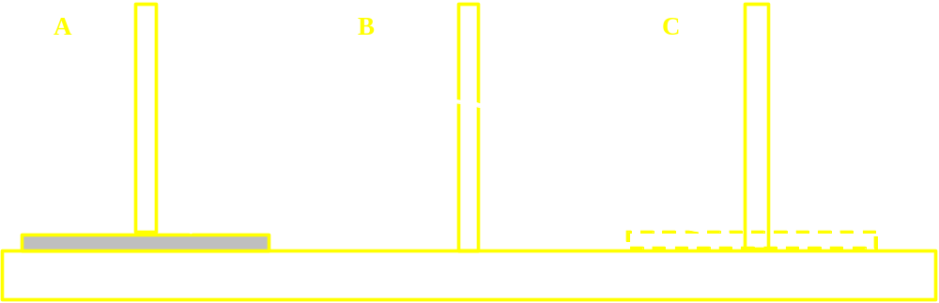
怎样编写这种程序？从思路上还是先从最简单的情况分析起，搬一搬看，慢慢理出思路。
1、在A柱上只有一只盘子，假定盘号为1，这时只需将该盘从A搬至C，一次完成，记为move 1 from A to C

Slide 28
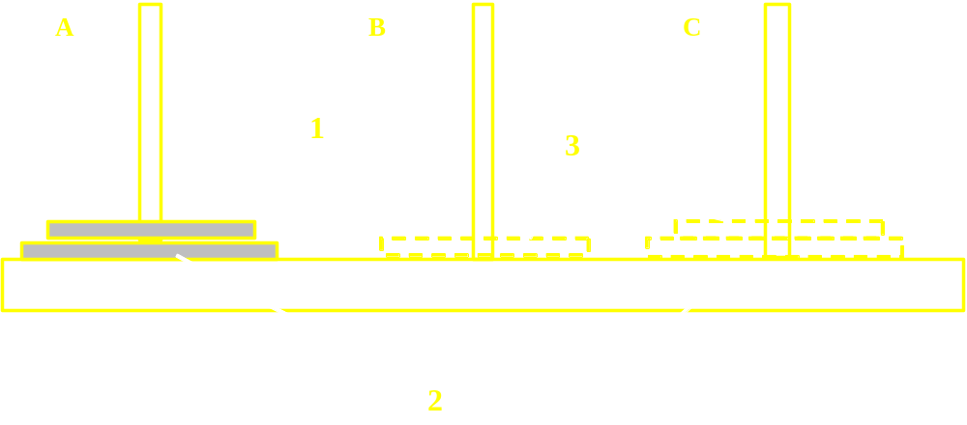
2、在A柱上有二只盘子，1为小盘，2为大盘。
第（1）步将1号盘从A移至B，这是为了让2号盘能移动；
第（2）步将2号盘从A移至C；
第（3）步再将1号盘从B移至C；
这三步记为：
    move 1 from A to B;
    move 2 from A to C;
    move 3 form B to C;

Slide 29
3、在A柱上有3只盘子，从小到大分别为1号，2号，3号
第（1）步将1号盘和2号盘视为一个整体；先将二者作为整体从A移至B，给3号盘创造能够一次移至C的机会。这一步记为
move( 2, A, C, B)
意思是将上面的2只盘子作为整体从A借助C移至B。
第（2）步将3号盘从A移至C，一次到位。记为
move 3 from A to C
第（3）步处于B上的作为一个整体的2只盘子，再移至C。这一步记为
move( 2, B, A, C)
意思是将2只盘子作为整体从B借助A移至C。
所谓借助是什么意思，等这件事做完了不言自明。

Slide 30
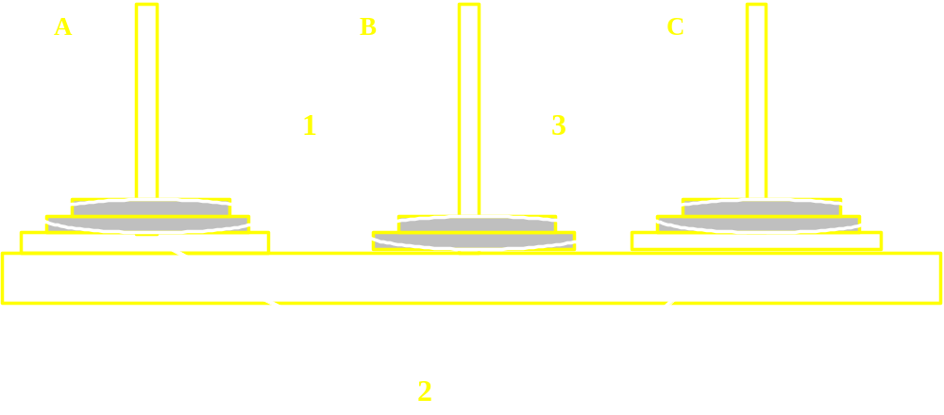

Slide 31
4、从题目的约束条件看，大盘上可以随便摞小盘，相反则不允许。在将1号和2号盘当整体从A移至B的过程中move(2, A, C, B)实际上是分解为以下三步
第（1）.1步：move 1 form A to C;
第（1）.2步：move 2 form A to B;
第（1）.3步：move 1 form C to B;
经过以上步骤，将1号和2号盘作为整体从A移至B，为3号盘从A移至C创造了条件。同样，3号盘一旦到了C，就要考虑如何实现将1号和2号盘当整体从B移至C的过程了。实际上move(2, B, A, C)也要分解为三步：
第（3）.1步：move 1 form B to A;
第（3）.2步：move 2 form B to C;
第（3）.3步：move 1 form A to C;

Slide 32
5、看move(2, A, C, B)是说要将2只盘自从A搬至B，但没有C是不行的，因为第（1）.1步就要将1盘从A移到C，给2盘创造条件从A移至B，然后再把1盘从C移至B。看到这里就能明白借助C的含义了。因此，在构思搬移过程的参量时，要把3个柱子都用上。
6、定义搬移函数move(n, A, B, C)，物理意义是将n只盘子从A经B搬到C
考虑到前面已经研究过的(1)(2)(3)步，可以将搬移过程用如下的与或结点图表示。

Slide 33
这里用与或结点的含义是分解为(1)(2)(3)步。这3步是相关的，相互依存的，而且是有序的，从左至右执行。
move(n, A, B, C) 分解为3步
(1)move(n-1, A, C, B)理解为将上面的n-1只盘子作为一个整体从A经C移至B；
(2)输出n：A to C，理解将n号盘从A移至C，是直接可解结点；
(3)Move(n-1, B, A, C)理解为将上面的n-1只盘子作为一个整体从B经A移至C。

Slide 34
这里显然是一种递归定义，当着解move(n-1, A, C, B)时又可想到，将其分解为3步：
第1步：将上面的n-2只盘子作为一个整体从A经B到C，move(n-2, A, B, C)；
第2步：第n-1号盘子从A直接移至B，即n-1:A to B；
第3步：再将上面的n-2只盘子作为一个整体从C经A移至B，move(n-2, C, A, B)；
下面，我们还是以3只盘子为例画出递归的与或图。

Slide 35
这个图很象一颗倒置着的树，结点move(3, A, B, C)是树根，与结点是树的分枝，叶子都是直接可解结点。

Slide 36
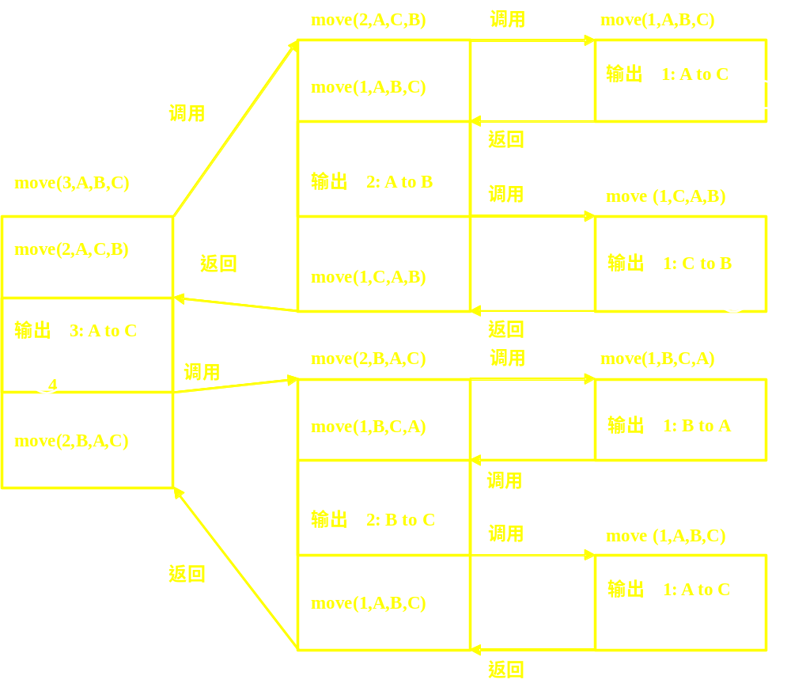

Slide 37
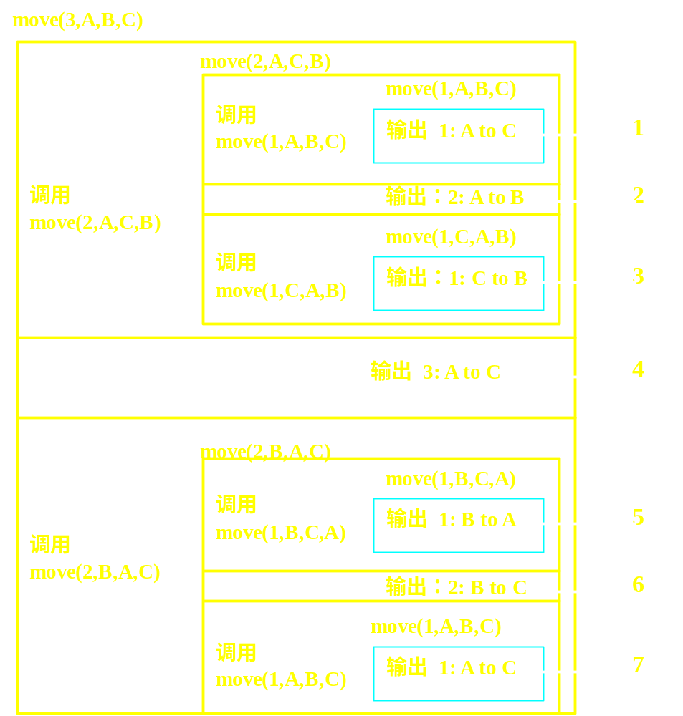

Slide 38
汉诺塔问题
#include<bits/stdc++.h>
using namespace std;
void hanoi(int n,char a,char b,char c){
if(n==0) return;
hanoi(n-1,a,c,b);
cout<<a<<" to "<<c<<endl;
hanoi(n-1,b,a,c);
}
int main(){
int n;
cin>>n;
hanoi(n,'a','b','c');
return 0;
}

Slide 39
迷宫问题
给定一张大小为N*M的迷宫，如下图所示：
0010010
1010100
1001111
0000110
其中0表示空地，1表示障碍。
你可以向上下左右四个方向走。现在你在迷宫的左上角，问你哪些格子是可以走到的。

Slide 40
迷宫问题
记dfs(x,y)表示当前处于第x行，第y列，那么我们可以枚举4个方向（上，下，左，右）来判断下一步怎么走。
如果四个方向都不能走，那么我就返回。
问题在于，如果我不给走过的位置打上一个标记，那么我有可能有走回到之前走过的地方，就会陷入死循环。
因此，每当我走过一个位置，我就给这里打上一个标记。
递归结束后，打上标记的地方，就是我能走到的地方。

Slide 41
迷宫问题
const int dx[4] = {0,1,0,-1};
const int dy[4] = {1,0,-1,0}; //分别表示右，下，左，上四个方向。
void dfs(int x,int y){
a[x][y] = 2;
for(int i=0,tx,ty;i<4;++i){
tx = x + dx[i]; ty = y + dy[i];
if(tx>0&&ty>0&&tx<=n&&ty<=m&&a[tx][ty]==0)
dfs(tx,ty);
}
}

Slide 42
八皇后问题

Slide 43
在8×8的棋盘上，放置8个皇后（棋子），使两两之间互不攻击。所谓互不攻击是说任何两个皇后都要满足：
（1）不在棋盘的同一行；
（2）不在棋盘的同一列；
（3）不在棋盘的同一对角线上。
因此可以推论出，棋盘共有8行，每行有且仅有一个皇后，故至多有8个皇后。这8个皇后每个应该放在哪一列上是解该题的任务。我们还是用试探的方法“向前走，碰壁回头”的策略。这就是“回溯法”的解题思路。

Slide 44
1、定义try(i)——试探放第i行上的皇后。
2、讨论将第i行上的皇后放在j列位置上的安全性。我们可以逐行地放每一个皇后，因此，在做这一步时，假定第i行上还没有皇后，不会在行上遭到其它皇后的攻击。只考虑来自列和对角线的攻击。我们定义q(i)=j表示第i行上的皇后放在第j列，一旦这样做了，就要考虑第i个皇后所在的列不安全了，这时让C[j]=false，同时，要考虑通过(i,j)位置的两条对角线也不安全了。分析看出从左上到右下的对角线上的每个位置都有i-j=常数的特点；从左下到右上的对角线上的每个位置都有i+j=常数的特点。比如下图的两条对角线上的点，一条有i-j=-1，一条有i+j=7的特点。

Slide 45
1 2 3 4 5 6 7 8
1 2 3 4 5 6 7 8

Slide 46
利用这个特点，我们可以令
L[i-j] = false;
R[i+j] = false;
来表示在(i,j)位置放皇后之后，通过该位置的两条对角线上不安全了。
这样我们得出了在(i,j)位置放皇后的安全条件为
nq=C[j]&&L[i-j]&&R[i+j]
为了判断安全条件，在程序中要用到三个数组
（1）C[j]为布尔型的，j=1,2,…,8，初始化时全部置为true；
（2）L[k]为布尔型的，k=i-j,k=-7,-6,…,7，初始化时全部置为true；
（3）R[m]为布尔型的，m=i+j,m=2,3,…,16，初始化时全部置为true；

Slide 47
3、从思路上，在放第i个皇后时（当然在第i行），选第j列，当nq为true时，就可将皇后放在(i,j)位置，这时做如下3件事
（1）放皇后q[i]=j，同时让第j列和过(i,j)位置的两条对角线变为不安全。即让
C[j]=false;L[i-j]=false;R[i+j]=false;
（2）之后查一下i是否为8，如果为8，则表明已经放完8个皇后，这时让方案数Num加1，输出该方案下8个皇后在棋盘上的位置。否则，未到8个，还要让皇后数i加1再试着放，这时还要递归调用tri(i+1)。
（3）是为了寻找不同方案用的。当一个方案输出之后，要回溯，将先前放的皇后从棋盘上拿起来，看看还有没有可能换一处放置。这时要将被拿起来的皇后的所在位置的第j列，和两条对角线恢复为安全的。我们用与或图来描述8皇后问题的解题思路。

Slide 48
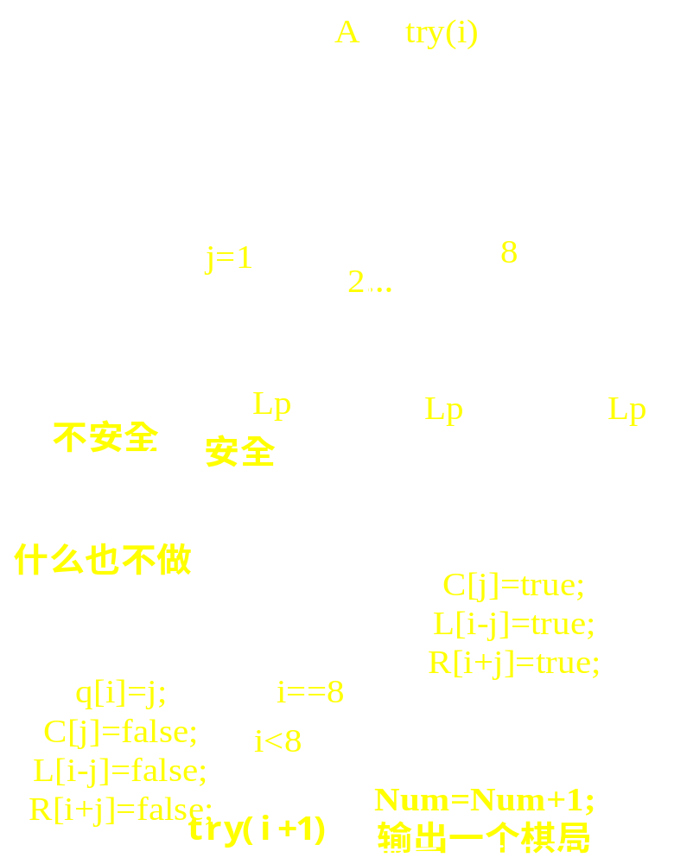

Slide 49
讨论问题——青蛙过河
该题是2000年全国青少年信息学奥林匹克的一道试题。叙述如下：
一条小溪尺寸不大，青蛙可以从左岸跳到右岸，在左岸有一石柱L，面积只容得下一只青蛙落脚，同样右岸也有一石柱R，面积也只容得下一只青蛙落脚。有一队青蛙从尺寸上一个比一个小。我们将青蛙从小到大，用1，2，…，n编号。规定初始时这队青蛙只能趴在左岸的石头L上，当然是一个落一个，小的落在大的上面。不允许大的在小的上面。在小溪中有S个石柱，有y片荷叶，规定溪中的柱子上允许一只青蛙落脚，如有多只同样要求一个落一个，大的在下，小的在上。对于荷叶只允许一只青蛙落脚，不允许多只在其上。对于右岸的石柱R，与左岸的石柱L一样允许多个青蛙落脚，但须一个落一个，小的在上，大的在下。当青蛙从左岸的L上跳走后就不允许再跳回来；同样，从左岸L上跳至右岸R，或从溪中荷叶或溪中石柱跳至右岸R上的青蛙也不允许再离开。问在已知溪中有S根石柱和y片荷叶的情况下，最多能跳过多少只青蛙？

Slide 50
这题看起来较难，但是如果我们认真分析，理出思路，就可化难为易。
思路：
1、简化问题，探索规律。先从个别再到一般，要善于对多个因素作分解，孤立出一个一个因素来分析，化难为易。
2. 定义函数
Jump(S,y) —— 最多可跳过河的青蛙数
其中： S —— 河中柱子数
y —— 荷叶数

Slide 51
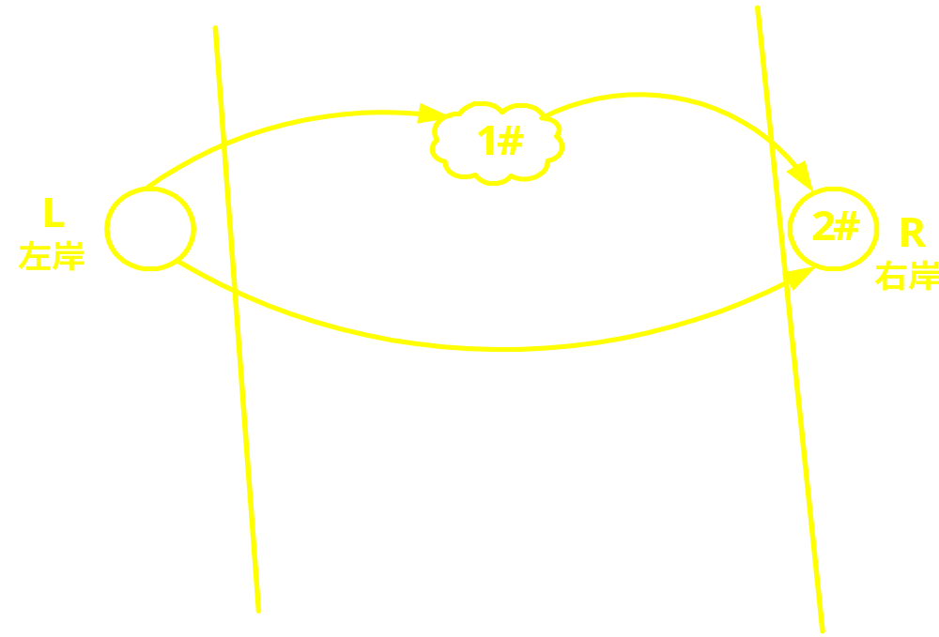
3. 先看简单情况，河中无柱子：S=0，
Jump(0,y)
当y=1时，Jump(0,1)=2；
说明：河中有一片荷叶，可以过两只青蛙，起始时L上有两只青蛙，1#在2#上面。
第一步：1# 跳到荷叶上；
第二步：2# 从L直接跳至R上；
第三步：1# 再从荷叶跳至R上。
如下图：

Slide 52
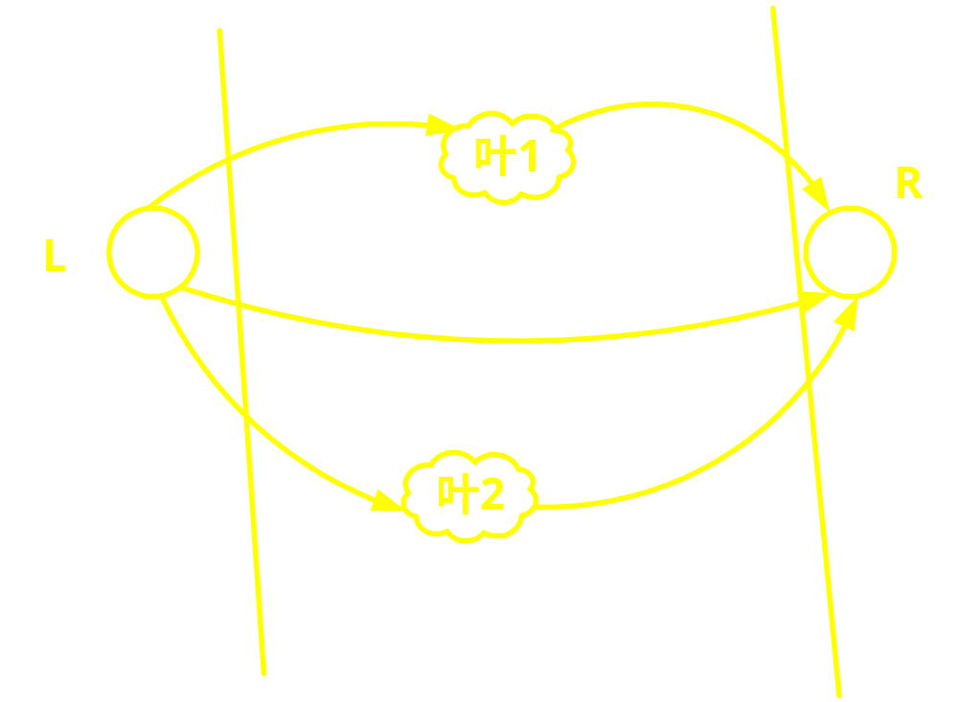
当y=2时，
Jump(0,2)=3；
说明：河中有两片荷叶时，可以过3只青蛙。起始时：
1#，2#，3# 3只青蛙落在L上，
第一步：1# 从L跳至叶 1上，
第二步：2# 从L跳至叶 2上，
第三步：3# 从L直接跳至R上，
第四步：2# 从叶2跳至R上，
第五步：1# 从叶1跳至R上，
采用归纳法：Jump(0,y)=y+1；
意思是：在河中没有石柱的情况下，过河的青蛙数仅取决于荷叶数，数目是荷叶数+1。

Slide 53
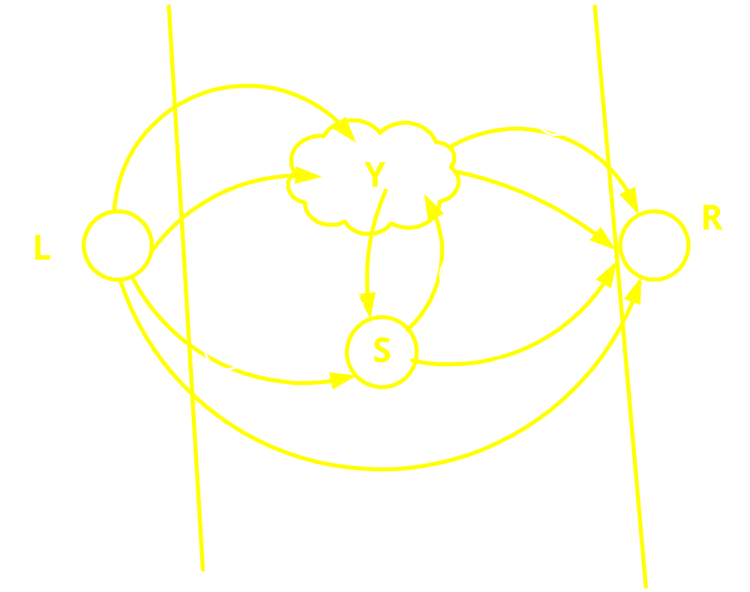
再看Jump(S, y)
先看一个最简单情况： S=1，y=1。
从图上看出需要9步，跳过4只青蛙。
1# 青蛙从 L －> Y；
2# 青蛙从 L －> S；
1# 青蛙从 Y －> S；
3# 青蛙从 L －> Y；
4# 青蛙从 L －> R；
3# 青蛙从 Y －> R；
1# 青蛙从 S －> Y；
2# 青蛙从 S －> R；
1# 青蛙从 Y －> R；

Slide 54
表一
t | L |  |  |  | S |  | Y | R
 | L4 | L3 | L2 | L1 | S2 | S1 |  | R4 | R3 | R2 | R1
0 1 2 3 4 5 6 7 8 9 | 4 4 4 4 4 | 3 3 3 3 | 2 2 | 1 | 2 2 2 2 2 | 1 1 1 | 1 1 3 1 1 | 4 4 4 4 4 | 3 3 3 3 | 2 2 | 1

Slide 55
为了将过河过程描述得更清楚，我们给出了表1。表中L1 L2 L3 L4表示左岸石柱上落在一起的青蛙的高度位置。L1 在最上面，L4 在最下面的位置。引入这个信息就可比较容易地看出对青蛙占位的约束条件。同理R1 R2 R3 R4也是如此。对水中石柱S，也分成两个高度位置S1 S2。对荷叶Y无须分层，因为它只允许一只青蛙落在其上。t=0为初始时刻，青蛙从小到大落在石柱L上。t=1为第一步：1#从L跳至荷叶Y上；L上只剩2# 3# 4#。T=2 为第二步；2#从L跳至石柱S上，处在S2位置上，L上只剩3#和4#。T=3为第三步，1#从Y跳至S，将Y清空。这时你看，S上有1#、2#，L上有3#、4#，好象是原来在L上的4只青蛙，分成了上下两部分，上面的2只通过荷叶y转移到了S上。这一过程是一分为二的过程。即将L上的一队青蛙，分解为两个队，每队各二只，且将上面的二只转移到了S上。这是我们可以考虑形成两个系统，一个是L，Y，R系统，一个是S，Y，R系统。前者二只青蛙号大；后者二只青蛙号小。先跳号大的，再跳号小的。从第五步到第九步可以看出的确是这么做的。

Slide 56
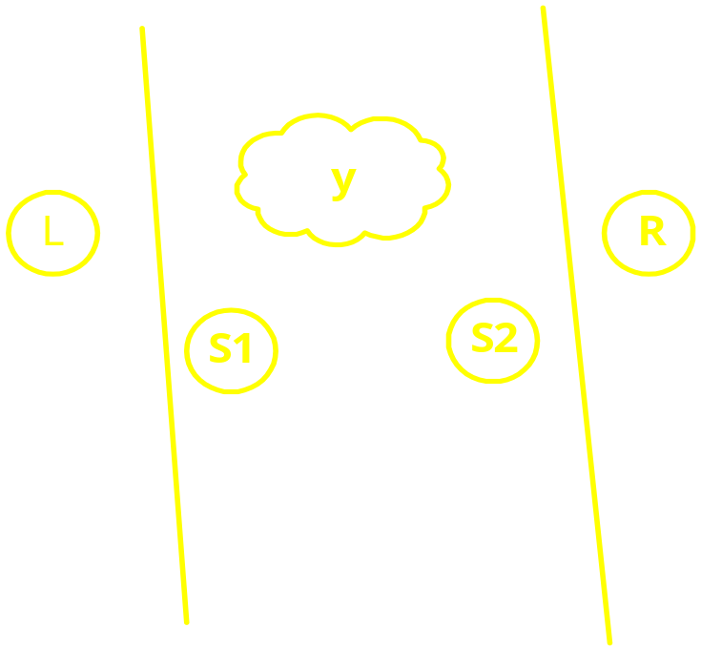
对于LYR系统，相当于Jump(0,1)
对于SYR系统，相当于Jump(0,1)
两个系统之和为2*Jump(0,1)，因此有：
Jump(1,1)=2*Jump(0,1)=2*2=4。
现在再看S=2，y=1 Jump(2,1)
我们将河中的两个石柱称作S1和S2，荷叶叫y，考虑先将L上的青蛙的一半借助于S2和y转移到S1上，当然是一半小号的青蛙在S1上，大的留在L上。

Slide 57
这样 L S1 S2 y R 系统分解为 ：
（L S2 y R 系统） + （S1 S2 y R 系统）
= 2 * （L S2 y R 系统）
= 2 * Jump(1,1)
用归纳法
Jump(S, y)=2*Jump(S-1, y)

Slide 58
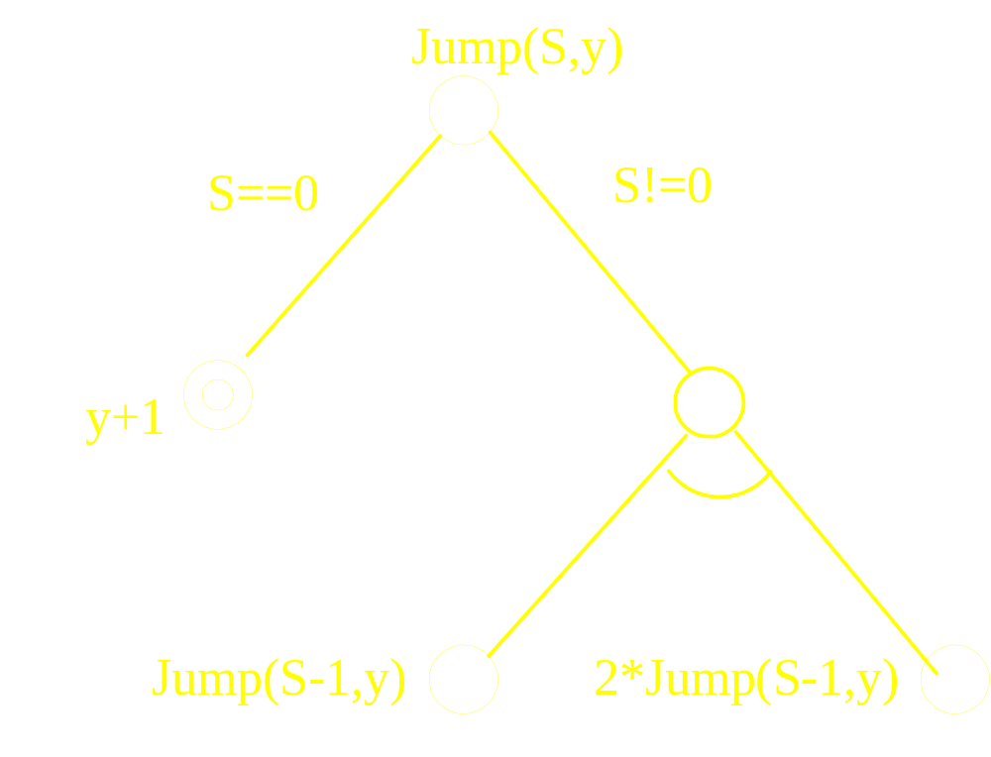
5. 将上述分析出来的规律写成递归形式的与或结点图为：

Slide 59
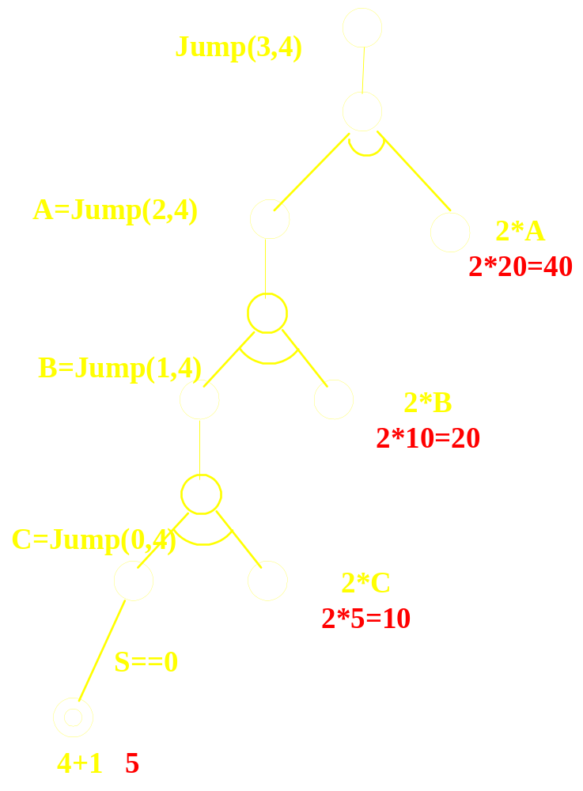
举例：S=3，y=4，算 Jump(3,4)

Slide 60
#include <bits/stdc++.h>
int Jump(int, int); //声明有被调用函数
int main() //主函数
{ //主程序开始
int s,y,sum; //整型变量,s为河中石柱数,y为荷叶数
printf("请输入石柱数s=" ); //提示信息
scanf("%d",&s); //输入正整数s
printf("请输入荷叶数y=" ); //提示信息
scanf("%d",&y); //输入正整数y
sum=Jump(s,y); //Jump(s,y)为被调用函数
printf(“Jump(%d,%d)=%d\n",s,y,sum); //输出结果
return 0;
} //主程序结束
//以下函数是被主程序调用的函数
int Jump(int r,int z) //整型自定义函数,r,z为形参
{ //自定义函数体开始
int k; //整型变量
if (r==0) //如果r为0,则为直接可解结点,
{
k=z+1; //直接可解结点,k值为z+1
}
else //如果不为1,则要调用Jump(r-1,z)
{
k=2*Jump(r-1,z); //计算Jump(r-1,z)再乘以2赋给k
}
return(k); //将k的值返回给Jump(s,y)
} //自定义函数体结束

Slide 61

谢谢大家！

